Slide 1
Урок #15
Коллекции

Slide 2
Links
https://metanit.com/sharp/tutorial/4.2.php
https://msdn.microsoft.com/ru-ru/library/system.collections.ienumerable(v=vs.110).aspx
https://msdn.microsoft.com/ru-ru/library/9eekhta0(v=vs.110).aspx
https://metanit.com/sharp/tutorial/4.11.php
https://msdn.microsoft.com/ru-ru/library/system.collections.ienumerator(v=vs.110).aspx
https://metanit.com/sharp/tutorial/4.12.php

Slide 3
for (int i = 0; i< 100;i++)
{
…
}
foreach (var m in obj)
{
…
}

Slide 4
IEnumerable
GetEnumerator()
IEnumerator<T>
bool MoveNext();
object Current();
void Reset(); // В начало контейнера

Slide 5
Собственные (кастомные) коллекции
class Parking : IEnumerable
{
private Car[] cars = new Car[];
…
public IEnumerator GetEnumerator()
{
return cars.GetEnumerator();
}
}

Slide 6
Jagged arrays/структурные (зубчатые) массивы
int[][] jaggedArray = new int[3][];
jaggedArray[0] = new int[2];
jaggedArray[0][0] = 1;
jaggedArray[0][1] = 2;
jaggedArray[1] = new int[1];
jaggedArray[1][0] = 3;

Slide 7
Массив и его +/-
Постоянный размер
Строгая типизация
object[] array = new object[5]();
Boxing & Unboxing

Slide 8
Понятие универсальной коллекции
Строго типизирована!
Использование универсальных коллекций является рекомендуемой практикой, поскольку при этом сразу же обеспечивается безопасность типов без необходимости наследования от базового типа коллекции и реализации элементов определенного типа. Типы универсальных коллекций обычно работают лучше, чем соответствующие типы неуниверсальных коллекций (и лучше, чем типы, являющиеся производными от базовых типов неуниверсальных коллекций), если элементами коллекции являются типы значений, поскольку при использовании универсальных коллекций упаковывать элементы не требуется.

Slide 9
Универсальные коллекции
Строго типизированы во время компиляции
Следующее занятие

Slide 10
Неуниверсальные коллекции
https://metanit.com/sharp/tutorial/4.2.php
ArrayList - https://msdn.microsoft.com/ru-ru/library/system.collections.arraylist(v=vs.110).aspx
HashTable
SortedList
Stack
Queue

Slide 11
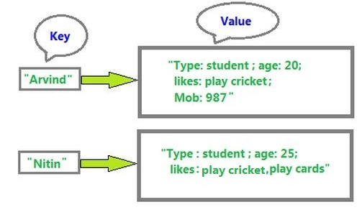
Словари данных
Пара ключ-значение
Каждый ключ уникален
DictionaryEntry
HashTable

Slide 12

LIFO/Stack

Slide 13
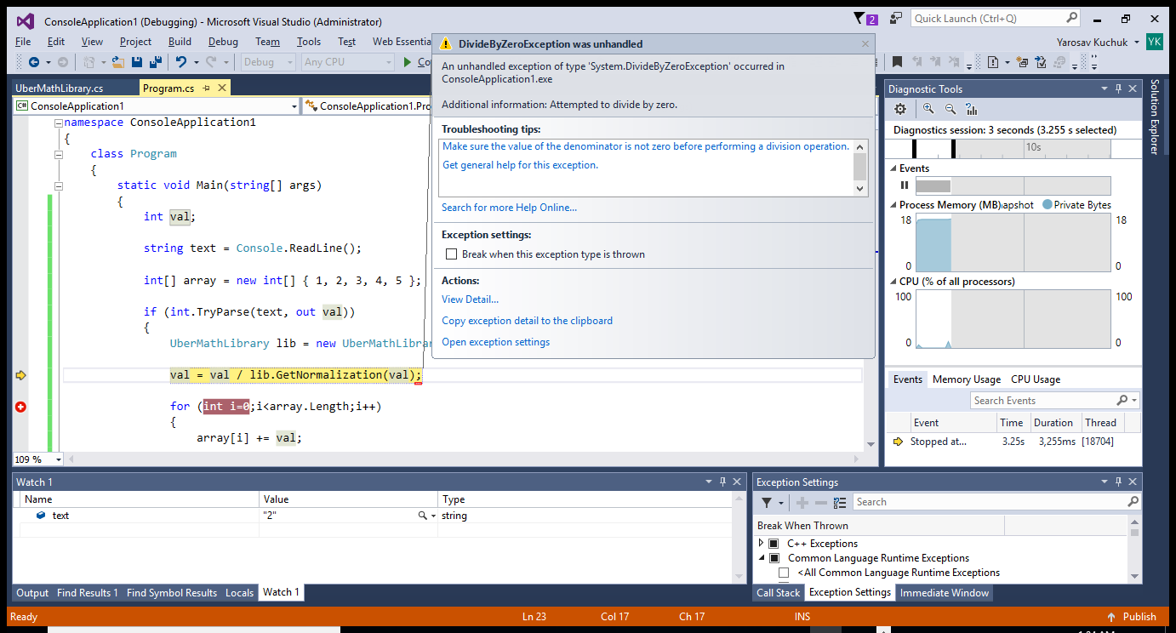
Отладка и ошибки
Пример

Slide 14

FIFO/Queue

Slide 15
Домашнее задание
Почитать про yield
Придумать предметную область для своих дальнейших заданий
Реализовать собственную коллекцию-перечисление

